Slide 1
LINUX
模拟SQL程序
171860574
胡育玮

Slide 2
需求分析
功能介绍
目录
数据结构及核心函数
模块划分

Slide 3
需求分析

Slide 4
创建新的TABLE以存储用户的数据
一个基于命令行的数据库系统
删除整个TABLE
读取事务文件并执行其内的操作
查看所有TABLE的各项数据
往一个TABLE中插入数据
扩展功能
删除一个TABLE中的部分数据
对一个table中某列数据进行处理
更新一个TABLE中的数据
查询（展示）某个TABLE中的数据
PPT模板下载：www.1ppt.com/moban/ 行业PPT模板：www.1ppt.com/hangye/
节日PPT模板：www.1ppt.com/jieri/ PPT素材下载：www.1ppt.com/sucai/
PPT背景图片：www.1ppt.com/beijing/ PPT图表下载：www.1ppt.com/tubiao/
优秀PPT下载：www.1ppt.com/xiazai/ PPT教程： www.1ppt.com/powerpoint/
Word教程： www.1ppt.com/word/ Excel教程：www.1ppt.com/excel/
资料下载：www.1ppt.com/ziliao/ PPT课件下载：www.1ppt.com/kejian/
范文下载：www.1ppt.com/fanwen/ 试卷下载：www.1ppt.com/shiti/
教案下载：www.1ppt.com/jiaoan/
字体下载：www.1ppt.com/ziti/

Slide 5
数据库软件需要存储数据，因而用户输入的以TABLE的形式保存的数据需被存储在文件中，以便在以后需要时读取
事务文件自然也是以文件形式被储存
用户应该能够方便地输入和查看所需要的数据以及完成本系统提供的各项操作
“用户界面”应尽量易于操作

Slide 6
功能介绍

Slide 7

所有的功能都以操作指令的形式提供给用户，用户在命令行输入相应的指令，并按相应的格式输入各种数据，以实现相应的功能
输入不合法将导致操作失败!（程序会提示操作错误）

Slide 8
指令：CREATE TABLE name (column1,column2,···,columnT) TO file
创建一个TABLE，TABLE的名字是name，共有T列，其中columni为第i列的属性名
所有属性用括号包含，不同的属性名以逗号隔开
file为TABLE在本地存储的文件名
例如 CREATE TABLE student (学号,姓名,专业) TO student.txt
File不可以是已存在于数据库中的文件！Table也不可以是已存在于数据库中的table！

Slide 9
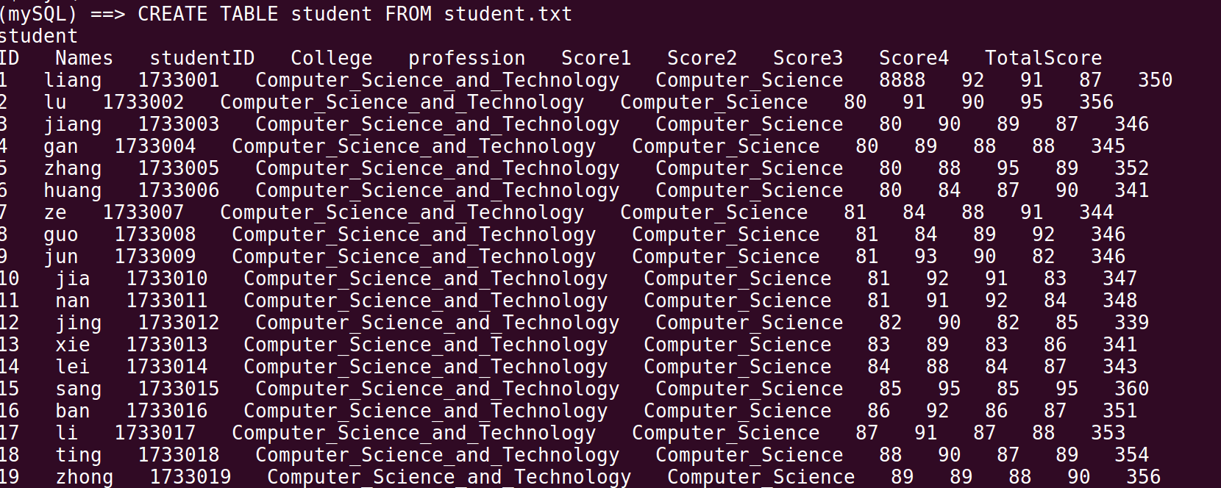
指令：CREATE TABLE name FROM filename
从一个已经存在的数据库文件中读取数据创建TABLE
例如 CREATE TABLE student FROM student.txt
以该方式创建TABLE时，不能从已经在数据库中的文件创建！

Slide 10
指令：DROP TABLE name
从数据库中删除名为name的TABLE
该table必须已存在于数据库中，才会被成功删除！

Slide 11
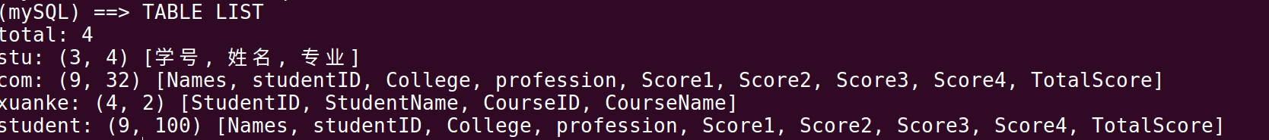
指令：TABLE LIST
打印当前数据库中所有TABLE
展示当前所有表格的名称，长度（列，行）以及属性列表

Slide 12
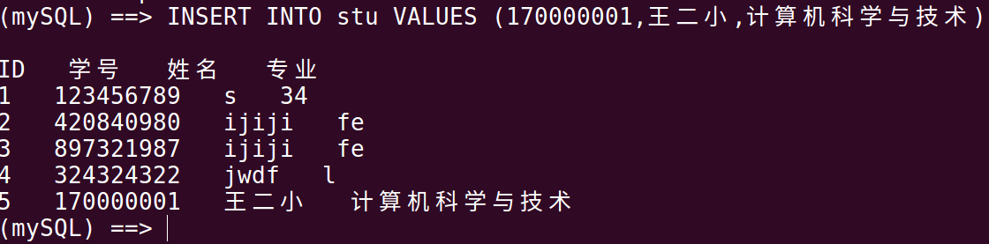
指令：INSERT INTO name VALUES (value1,value2,···,valueT)
向TABLE name里插入一行，共T个属性的值，T应该与name的列数一致
所有属性值用括号包含，不同的属性值以英文逗号隔开
例如 INSERT INTO stu VALUES (170000001,王二小,计算机科学与技术)

Slide 13
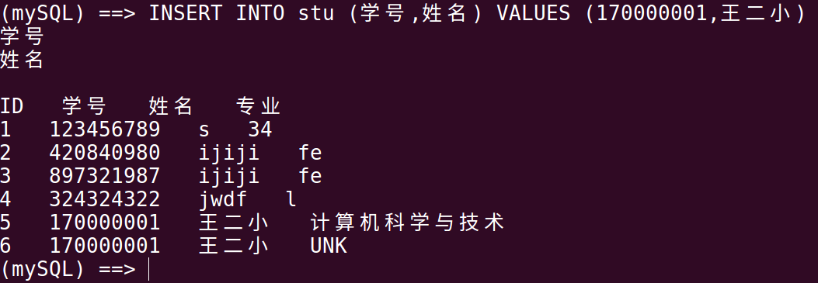
指令：INSERT INTO name (column1,column2,···) VALUES (value1,value2,···)
向TABLE name里插入一行，但是仅指定的列有值，value与column对应
缺省的列会被设置为默认值：UNK
例如 INSERT INTO stu (学号,姓名) VALUES (170000001,王二小)

Slide 14
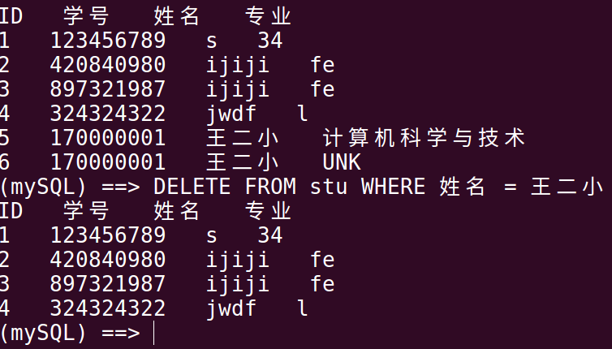
指令：DELETE FROM name WHERE column = value
从TABLE name里删除若干行
删除的行满足条件 column = value
例如 DELETE FROM stu WHERE 姓名 = 王二小

Slide 15
指令：DELETE * FROM name
从TABLE name里删除所有行
与DROP TABLE的区别: 保留TABLE的结构（即第一行），没有删除TABLE

Slide 16
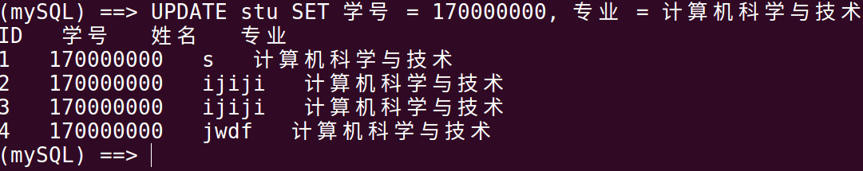
指令：UPDATE name SET column1 = value1, column2 = value2, ···
更新TABLE name若干列的值；
将columni列的值设置为valuei，修改多列时以逗号和一个空格‘, ’隔开；
例如 UPDATE stu SET 学号 = 170000000, 专业 = 计算机科学与技术

Slide 17
指令：UPDATE name SET column1 = value1, column2 = value2, ··· WHERE column = value
更新TABLE name若干列的值，方法同上;
在更新的列中，只更新满足column = value条件的行;
例如 UPDATE stu SET 学号 = 170000000, 专业 = 计算机科学与技术 WHERE 姓名 = 王二小

Slide 18
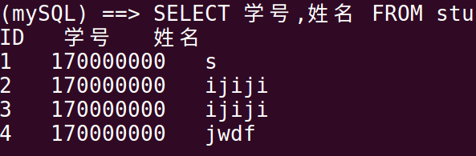
指令：SELECT column1,column2,··· FROM name
从TABLE name里选择若干列展示;
不同列以逗号‘,’隔开;
例如 SELECT 学号,姓名 FROM stu;

Slide 19
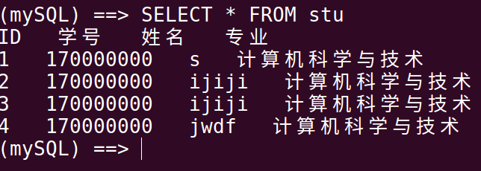
指令：SELECT * FROM name
从TABLE name里选择所有列展示，即展示整个TABLE
例如 SELECT * FROM stu

Slide 20

指令：SELECT DISTINCT column1,column2,··· FROM name
在TABLE name中，一列可能会有重复的值；DISTINCT关键字表示只展示一列中不同的值
例如 SELECT DISTINCT 专业 FROM stu

Slide 21
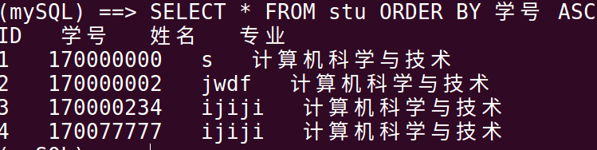
指令：SELECT * FROM name ORDER BY column1,column2,··· ASC|DESC
对返回的查询结果按某些列进行排序展示
如果排序的条件有多列，以逗号‘,’隔开， ASC表示升序，DESC表示降序
例如 SELECT * FROM stu ORDER BY 学号 ASC

Slide 22
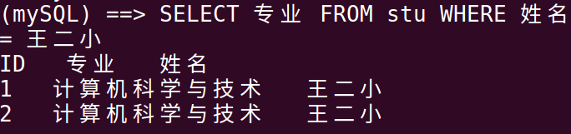
指令：SELECT column1,column2,··· FROM name WHERE column = value
在TABLE name中，选择若干列进行展示
在这些列中，只展示满足条件 column = value的行
例如 SELECT 专业 FROM stu WHERE 姓名 = 王二小

Slide 23
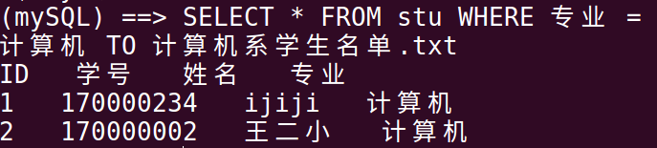
指令：SELECT column1,column2,··· FROM name TO file
将查询的结果写入文件file中
写入文件需要保持TABLE的结构，即能以写入后的file生成新的TABLE（使用CREATE TABLE table_name FROM file 语句）
例如 SELECT * FROM stu WHERE 专业 = 计算机 TO 计算机系学生名单.txt

Slide 24
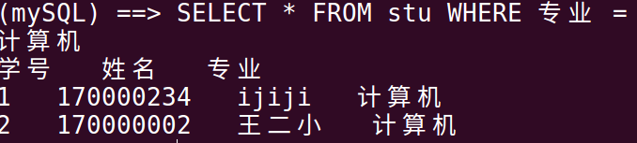
指令：SELECT * FROM name WHERE column = value
查看有指定值的列的全部信息
例如 SELECT * FROM stu WHERE 专业 = 计算机

Slide 25
指令：SELECT column1,column2,… FROM name ORDER BY column DESC|ASC
查看指定列, 按指定列中的某一个列进行排序展示
例如 SELECT studentID,Names FROM student ORDER BY studentID DESC

Slide 26

指令：MAX column FROM name MIN column FROM name MEAN column FROM name
查看指定的table的指定列的最大、最小、平均值

Slide 27
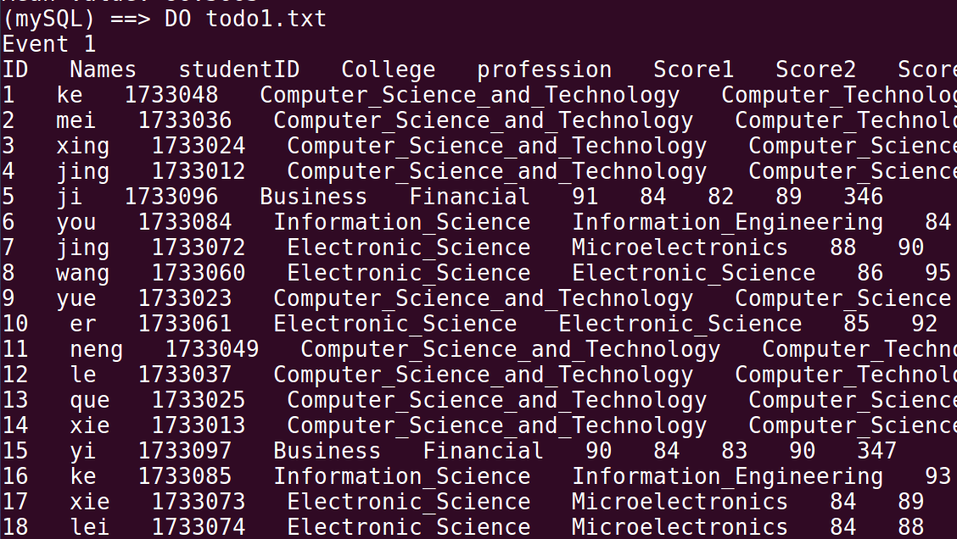
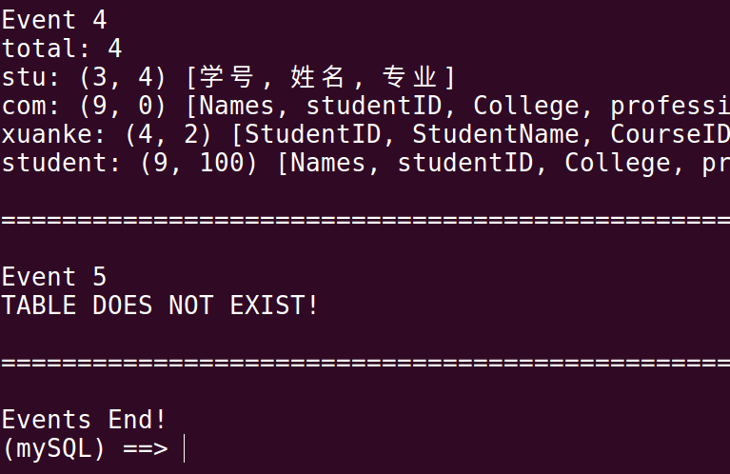
指令：DO tablename
执行事务文件。
用户需提前把所要执行的全部操作输入事务文件（txt文件），然后再在本程序中执行。

Slide 28
在各项操作中被创建、删除、更改的table会相应地在文件中被创建、删除、更改

Slide 29
数据结构及核心函数

Slide 30
在程序中存储各个TABLE的核心结构：
struct table_column
{
vector<string> col;
vector<string>::iterator colu;
}
col储存一个table中的一行里各列的数据
vector<table_column> row;
储存一个table中的各行
以上的结构均为全局变量！
各个功能函数通过修改以上的结构来更改程序运行时刻的TABLE，并将相应的更改保存到文件中！
用户需要创建新的table或退出当前table而读入另一个table时，row会被“清空”并重新写入

Slide 31
核心函数的划分：
//检测用户的输入是否合法，若合法则判断用户想要实现的功能并调用以下的相应的函数去实现这些功能
void func_detect()
void create_table()
//对应CREATE TABLE指令的功能
void drop_table()
//对应DROP TABLE指令的功能
void table_list()
//对应TABLE LIST指令的功能
void insert_into()
//对应INSERT INTO指令的功能
void Delete()
//对应DELETE指令的功能
void update()
//对应UPDATE指令的功能
void select()
//对应SELECT指令的功能
void num_proc()
//对应MAX、MIN、MEAN指令的功能
void todos()
//对应DO指令的功能

Slide 32
模块划分

Slide 33
01
main.cpp
01
主程序的运行，函数的调用
02
funcs.h
03
funcs.cpp
02
各个函数的声明
03
各个函数的具体实现；全局变量的定义

Slide 34
感谢浏览

